Slide 1
Іван Франко Життєвий і творчий шлях Ємець Наталія Федорівна – вчитель української мови та літератури Шендерівського навчально - виховного комплексу «Дошкільний навчальний заклад – загальноосвітня школа І-ІІІ ступенів» Корсунь-Шевченківської районної ради Черкаської області

Slide 2
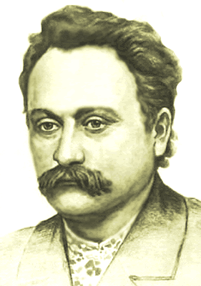
Іван Якович Франко

Slide 3
Не пора, не пора, не пора Москалеві і ляхові служить! Довершилась України кривда стара, Нам пора для України жить. І. Франко

Slide 4
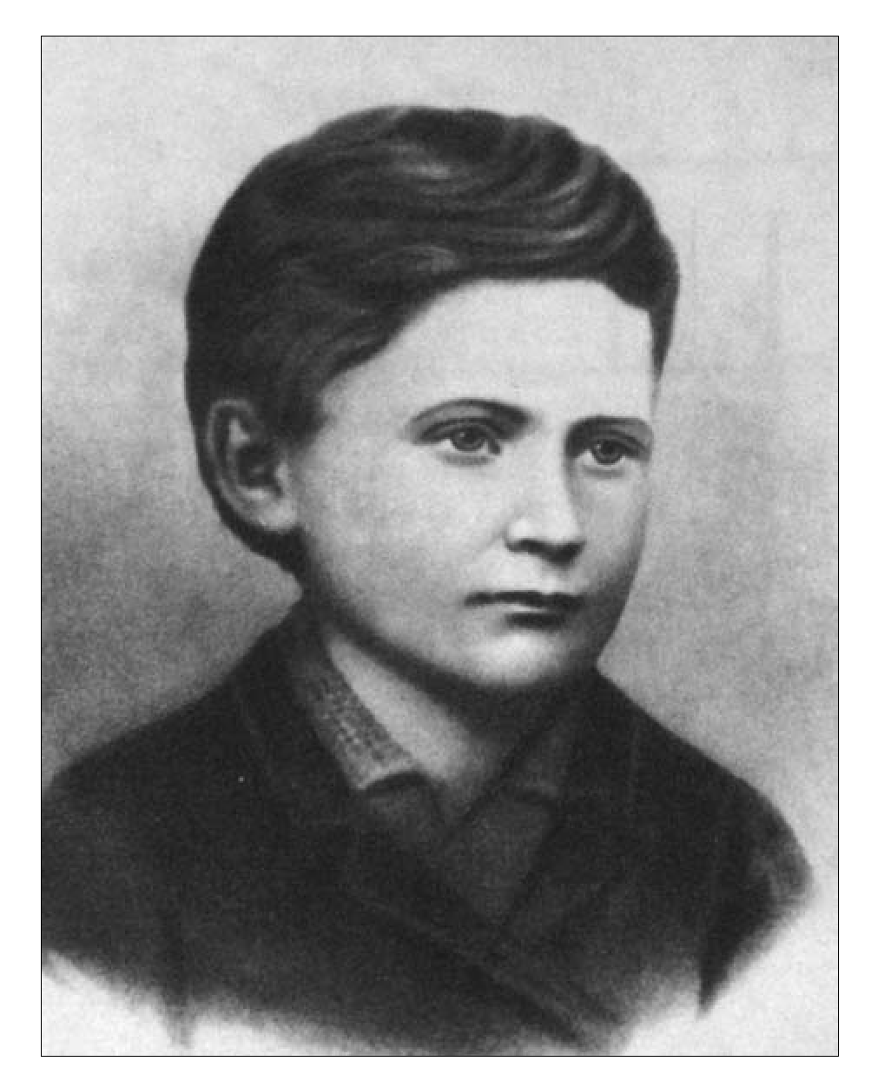
Іван Франко народився 27 серпня 1856 року в с. Нагуєвичах Дрогобицького повіту, недалеко від Львова. Батько, Яків Франко, – сільський коваль. Мати, Марія Франко (Кульчицька), походила із збіднілого шляхетського роду.

Slide 5
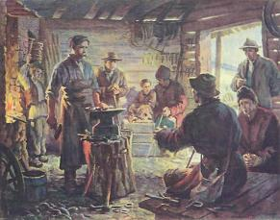
“На дні моїх споминів і досі горить той маленький , але міцний огонь. У ньому пронизуються сині, червоні та золото-білі промені, жевріє, мов розтоплене вугля, і яриться в його глибині щось іще біліше, променясте… се огонь у кузні мойого батька. І мені здається, що душу на далеку мандрівку життязапас його я взяв дитиною у свою . І що він не погас і досі”. І.Франко “У кузні”

Slide 6
Коли І. Франкові було 9 років помер його батько, а в 16-річному віці він втратив і матір. Мамо, голубко! Зарання в могилі Праця й недуга зложили тебе, Пісня ж твоя в невмираючій силі В мойому серці ясніє, живе…

Slide 7
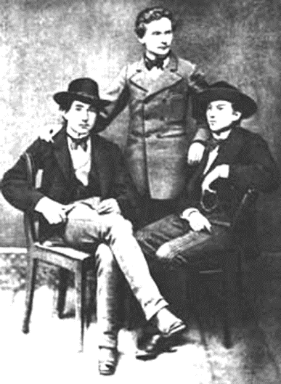
Освіта 1862-1864 – навчався в початковій школі с. Ясениця-Сільна 1864-1867 – Дрогобицька нормальна школа 1867-1875 – Дрогобицька гімназія 1875 року – вступив до Львівського університету на філософський факультет 1892 року – захистив докторську дисертацію у Віденському університеті, адже дисертацію про політичну лірику Т. Шевченка у Львівському університеті відхилили

Slide 8
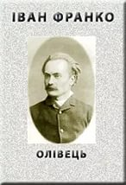
Про навчання в Дрогобицькій школі І. Франко згадував у автобіографічних оповіданнях: “Отець-гуморист”, “Олівець”, “Грицева шкільна наука”, “Чистописання”

Slide 9
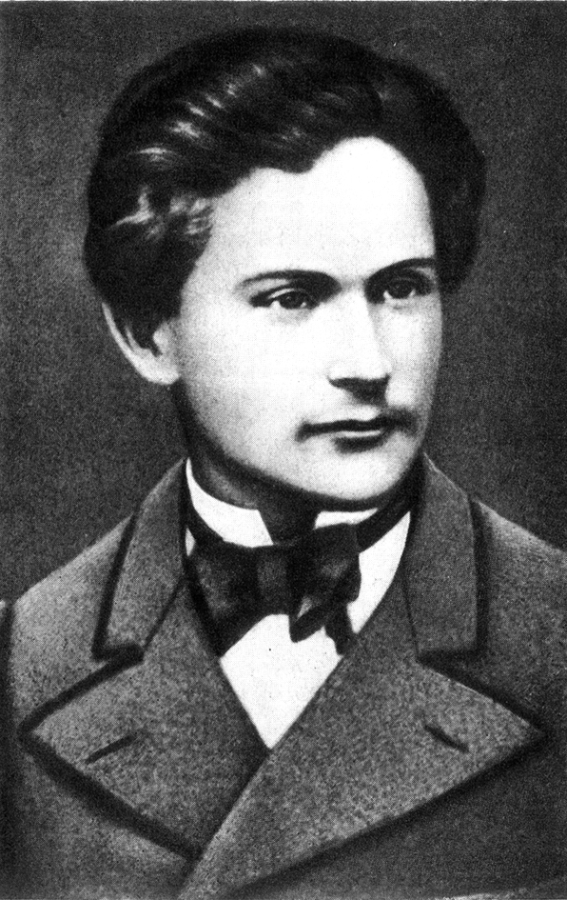
Проби пера Навчаючись у гімназії , написав свій перший вірш, присвячений батькові, “На Великдень 1871 року” У 1874 році у львівському студентському журналі “Друг” під псевдонімом Джеджалик уперше надруковано вірші вісімнадцятирічного Франка – “Моя пісня” та “Народна пісня”

Slide 10
Творчість та громадська діяльність “Франко був народжений поетом, але він же був народжений і прозаїком, і ученим-дослідником,і громадським діячем. Його творча діяльність нагадує складний і прекрасний поліфонічний твір:багато мелодій, багато контрастів, гострі поєднання звуків – але, зрештою, усе зливається у світлу гармонію” Максим Рильський

Slide 11
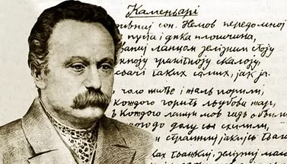
У літературу митець прийшов насамперед поетом

Slide 12
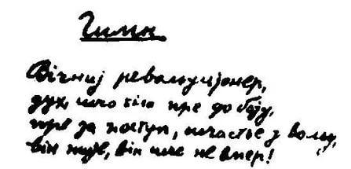
Збірка “З вершині низин” , що вийшла друком у 1887 р., стала явище співмірним із виходом “Кобзаря” Т.Шевченка. У збірці переважає громадсько-політична та патріотична лірика. Ліричний герой – борець із національною та соціальною кривдою

Slide 13
Збірка “Зів’яле листя” побачила світ у 1896 році. Провідні мотиви збірки – захоплення красою жінки й високим, трагічним почуттям кохання. Жанр визначив сам автор – “лірична драма” Композиція – Перший“жмуток” Другий “жмуток” Третій “жмуток”

Slide 14
Збірка “Мій Ізмарагд” складалася із шести циклів і вийшла друком у 1898 році. Стильова особливість збірки – філософічність та притчевість

Slide 15
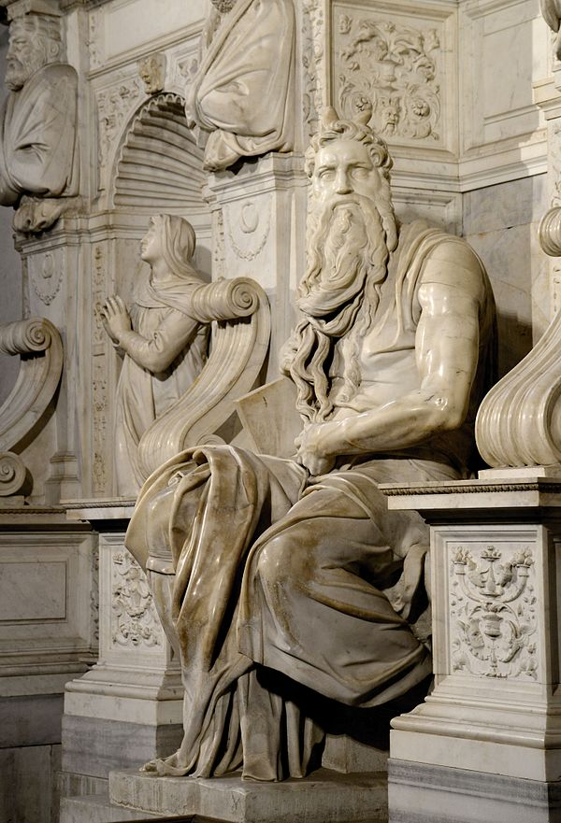
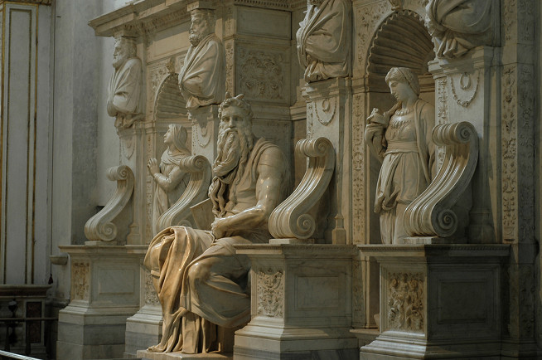
Вершина поетичного генія І. Франка – філософська поема “Мойсей” (1905) Основоположна проблема поеми – формування нації Мікеланджело. Мойсей. 1515 р.

Slide 16
“Перед українською інтелігенцією відкривається тепер…велична дійова задача – витворити з величезної етнічної маси українського народу українську націю, суцільний культурний організм, здатний до самостійного культурного й політичного життя…” І. Франко. Із статті “Одвертий лист до галицької української молоді”

Slide 17
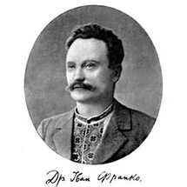
Проза Івана Франка Тематика : ■ Українське селянство ■ Життя робітничого класу ■ Роль інтелігенції в розвитку нації ■ Історія народу

Slide 18
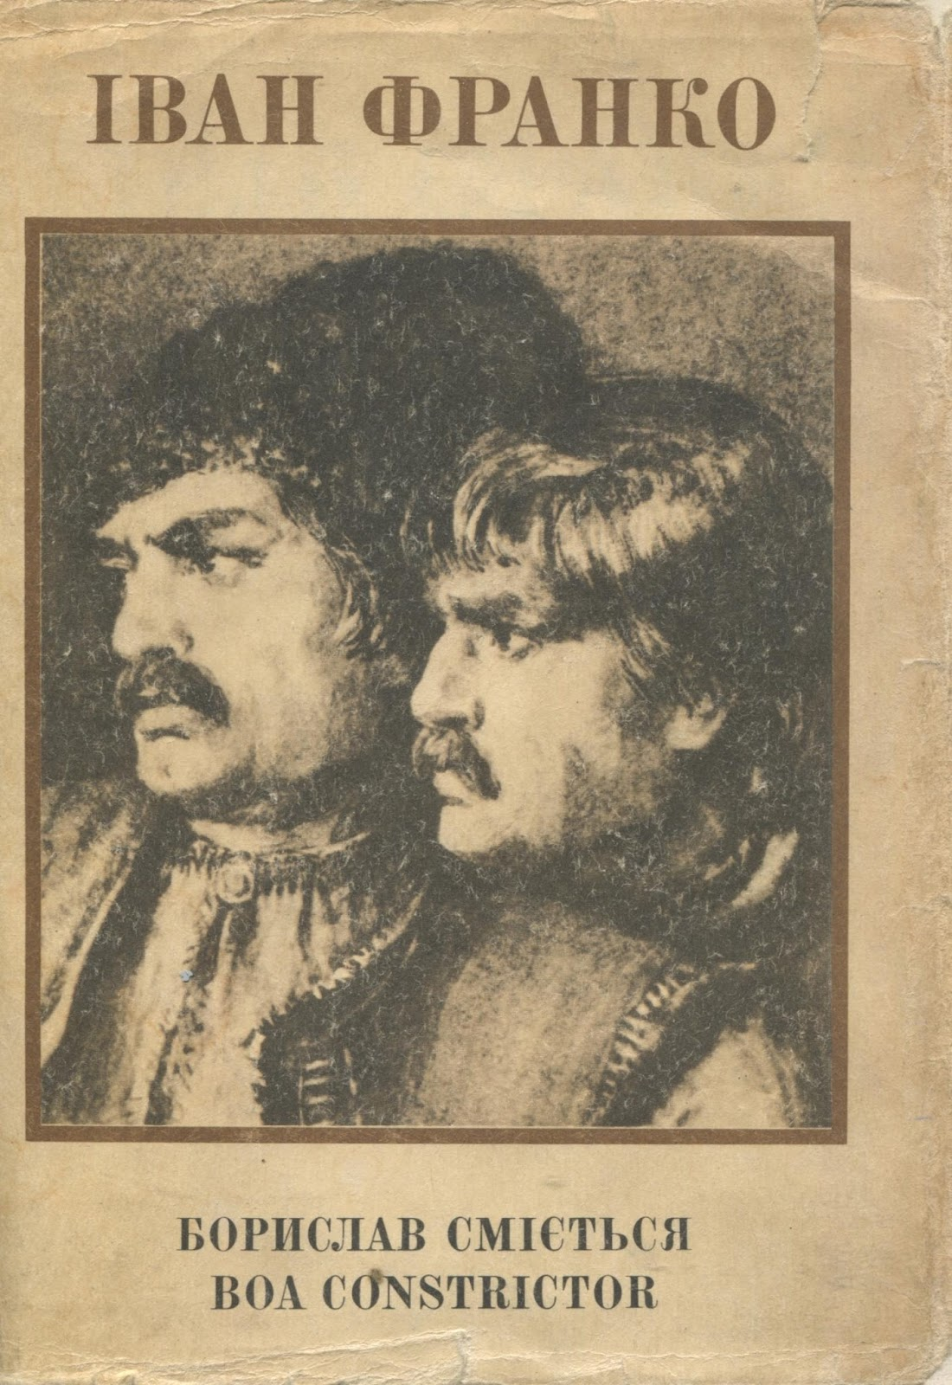
Морально-етичне і класове протистояння праці й капіталу Повість “Boa-constrictor” (1878); роман “Борислав сміється” (1882); збірки “В поті чола” (1890), “Галицькі образки” (1897)

Slide 19
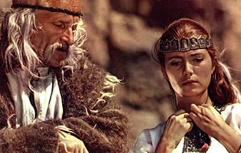
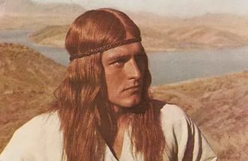
Твори на історичну тематику “Захар Беркут” (1882), “Герой по неволі” (1904), “Великий шум” (1907) Кадри з фільму “Захар Беркут”

Slide 20
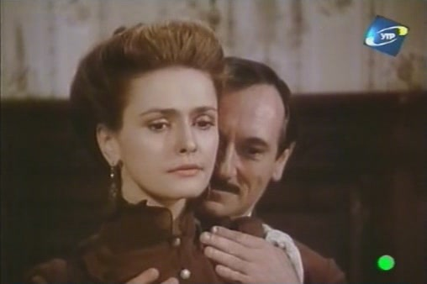
Життя інтелігенції – у модерністичному романі “Перехресні стежки” Кадр із фільму “Пастка” за повістю “Перехресні стежки” 1993 р.

Slide 21
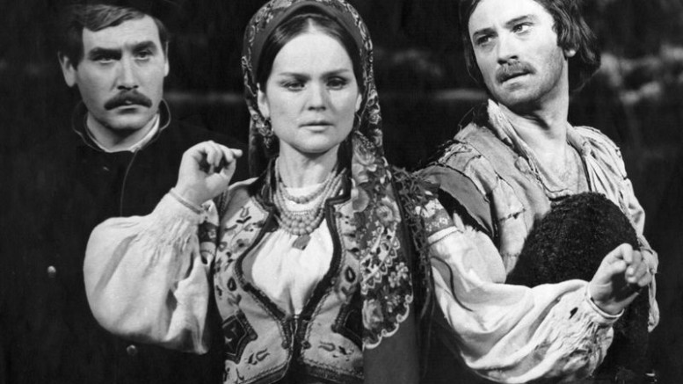
Драматургія Метою Франка-драматурга - сценічні твори, у яких би порушувались проблеми , близькі його сучасникам. Театр – “школа життя”
«Украдене щастя» І. Франка (1976 р.), Михайло – Ф. Стригун, Анна –
Т. Литвиненко, Микола – Б. Ступка. Театр імені Марії Заньковецької

Slide 22
Сучасний фільм за мотивами драми “Украдене щастя”

Slide 23
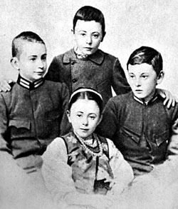
Іван Франко – автор творів для дітей Діти І. Франка

Slide 24
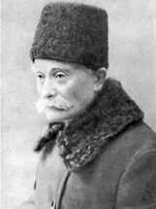
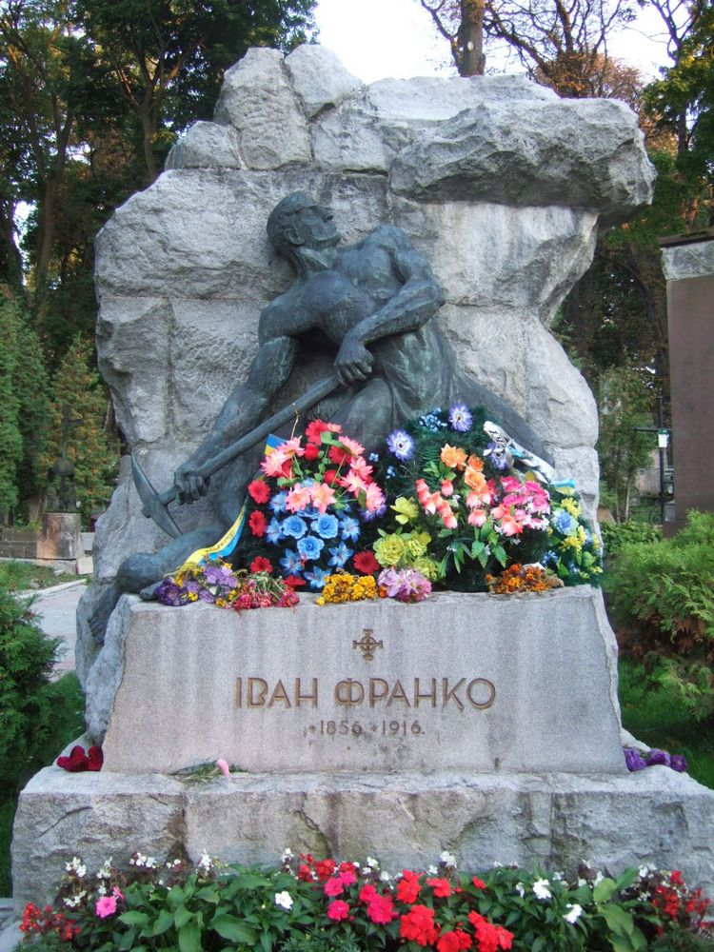
28 травня 1916 року Іван Якович Франко помер
Іван Франко в останні роки життя
Пам’ятник І. Франкові на Личаківському цвинтарі у Львові

Slide 25
СПИСОК ВИКОРИСТАНИХ ДЖЕРЕЛ: Література:
Авраменко О. М., Пахаренко В.І. Українська література: Підручник для 10 класу загальноосвітніх навчальних закладів(рівень стандарту, академічний рівень). – К. : Грамота, 2010
Авраменко О. М. , Скрипник Л. М. Українська література: Книжка для вчителя: календарне планування та розробки уроків. 10 клас . – К. : Грамота, 2010
Мовчан Р. В. та ін. Українська література 10-11 класи: програма для профільного навчання учнів загальноосвітніх навчальних закладів. – К.: Грамота, 2011
Надурак С., Слоньовська О. Вивчення української літератури: Методичні поради. Розробки уроків. Матеріали для інтеграції. – Харків: Ранок, 2004
Особистісно зорієнтований урок літератури : з досвіду роботи / упоряд. Г. Федяй, А. Фасоля. – К.: Шкільний світ, 2005.
[Електронний ресурс]. – Режим доступу: http://mon.gov.ua.
[Електронний ресурс]. – Режим доступу: http://uk.wikipedia.org/wiki
[Електронний ресурс]. – Режим доступу: www.school-worlg.com.ua

